Slide 1

Ploegvoorstelling 2026-2027

Slide 2
Ploegvoorstelling 2026-2027
Agenda :
  Welkom
  Werking BUTD
  Jeugdwerking
  Voorstelling kern

Slide 3

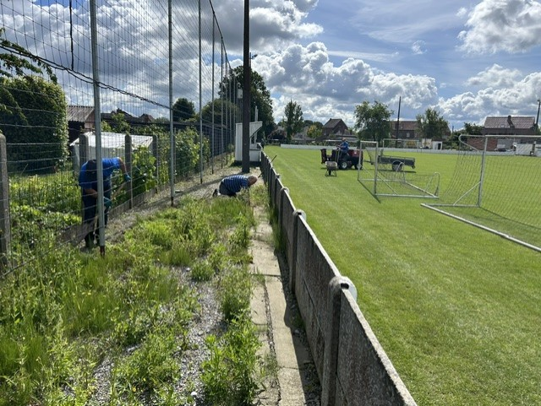
Ploegvoorstelling 2026-2027
Klusjesdag juni.
Dank aan alle helpers

Slide 4
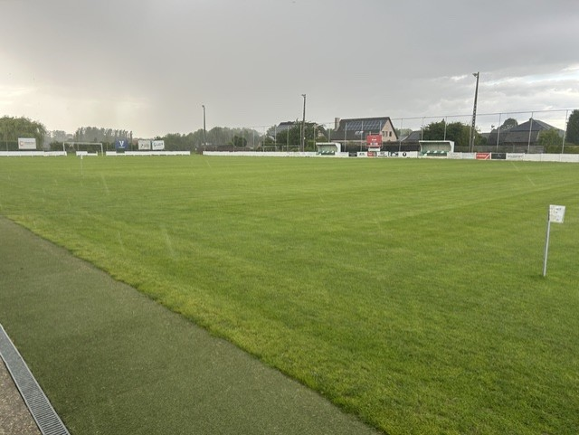
Ploegvoorstelling 2026-2027
Klusjesdag juni.
Dank aan alle helpers

Slide 5
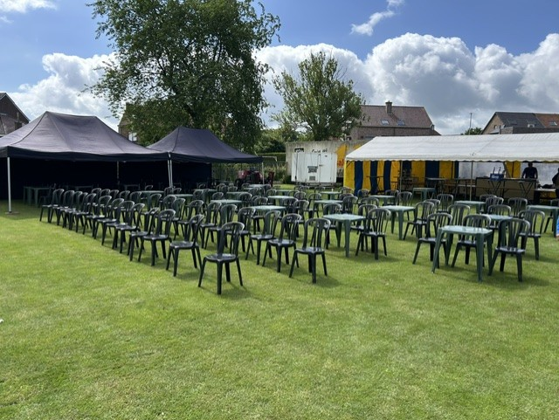
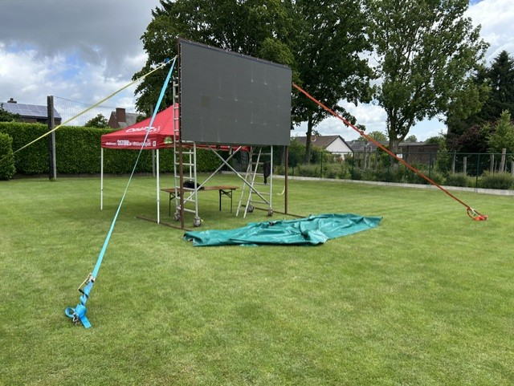
Ploegvoorstelling 2026-2027
Opzetten WK dorp.
Dank aan alle helpers

Slide 6
BOUTERSEM UNITED
=
Het team met een visie binnen onze gemeente !

Slide 7
Geduld : jeugd is de basis – Ideale mix jeugd en ervaring
Opleiding : progressie, resultaat
Attractief voetbal : met herkenbaar systeem.
Liefde voor het spel : teamspirit, kameraadschap, respect, Fair Play
VISIE = GOAL

Slide 8
Werking BUTD
  Eigen jeugdwerking (18 ploegen)
    Q-label Foot Pass = (bronzen ster)
    Kwaliteitsvolle opleiding:
      Provinciaal niveau
    “Ontbrekende schakel” tussen jeugd & A/Beloften-kern
    Jeugdvoetballers opleiden en laten voetballen in Boutersem.
BOUTERSEM UTD : een uniek project in onze regio en op ons niveau
23 Ploegen in competitie

Slide 9
Werking BUTD
  Eigen A & Beloften-kern
    Controle over doorstroming
    Toekomst bouwen met de jeugd
    Doelstellingen op ons niveau
      A-ploeg promotie
      Beloften-ploeg top 5
BOUTERSEM UTD : een uniek project in onze regio en op ons niveau
23 Ploegen in competitie

Slide 10
Werking BUTD
  Eigen reservenploegen
    vrijdag Roosbeek
    zondag KGV
  Eigen veteranenploeg
    (vrijdag KGV)
BOUTERSEM UTD : een uniek project in onze regio en op ons niveau
23 Ploegen in competitie

Slide 11
Werking BUTD
  Investeringen :
    Sportief
      Eigen jeugd
    Accomodatie
      Uitbreiding KGV
BOUTERSEM UTD : een uniek project in onze regio en op ons niveau
23 Ploegen in competitie

Slide 12
BUTD Org
Voorzitter
Erik
Admin
Cindy/Marcel/Jerome
Operations
Emiel/Juergen/ Patrick/Marc
Communicatie
Johan
Sportieve cel
Nico/Joeri/TVJO
Jeugdwerking
Stefan
Raad van bestuur
Algemeen bestuur

Slide 13
Lidgeld
A & B kern : 270 euro
Reserven : 170 euro
Zondagreserven : 140 euro
Veteranen : 130 euro

Slide 14
Evenementen
WK – Dorp (15/21/27 juni 26 ….. juli?)
  15 juni ploegvoorstelling om 19u30
Zomerstage 2026 (27 t.e.m. 31/07/2026) (Jeugd)
Mosselfeesten (31 juli & 01 en 02 augustus 2026)
Outdoortornooi (21, 22 & 23/08/2026) (Jeugd)
Rommelmarkt 29 augustus 2026
Roosbeek Kermis Pannekoeken & Ijsjes 30 augustus 2026
Spaghetti-avond (19/09/2026) (Jeugd)
Restaurantdagen Herfst (13, 14 & 15/11/2026)
Indoortornooi (12/12/2026) (Jeugd)
Restaurantdagen Voorjaar (12, 13 & 14/03/2027)
Paasstage (5 t.e.m. 9 april 2027) (Jeugd)
Familiedag (24/04/2027) (Jeugd)

Slide 15
BOUTERSEM UNITED JEUGD
2026- 2027

Slide 16
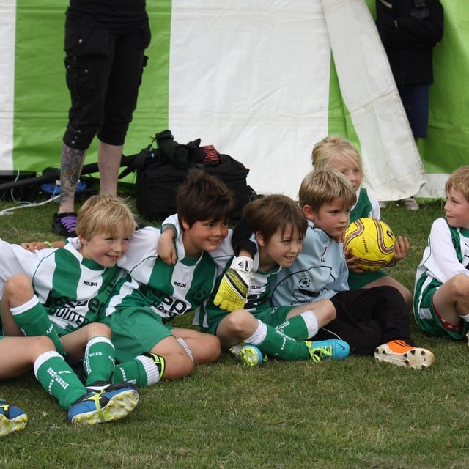



Ploegvoorstelling Jeugd
WINNING BY (PLAYER) DEVELOPMENT

Slide 17

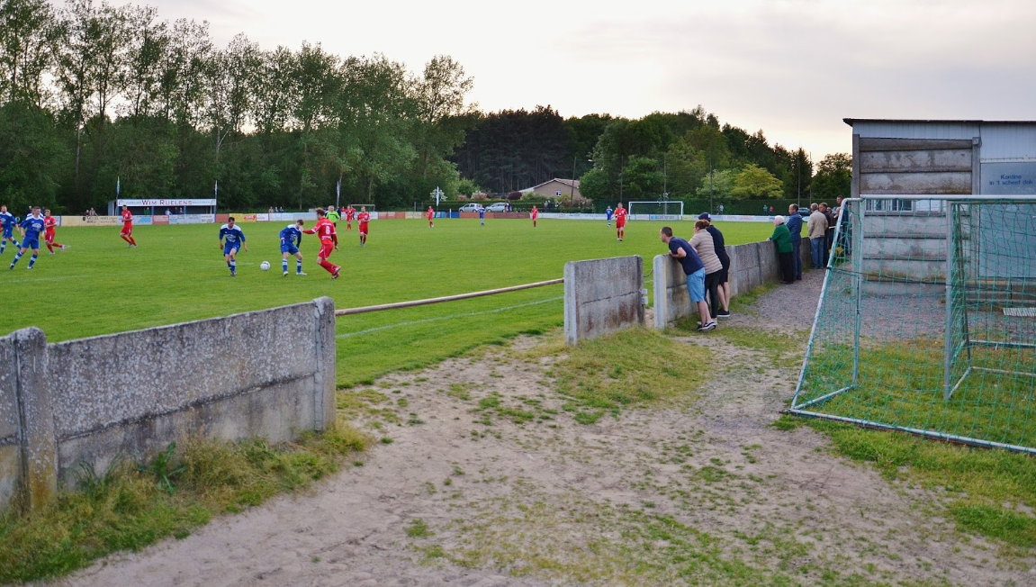
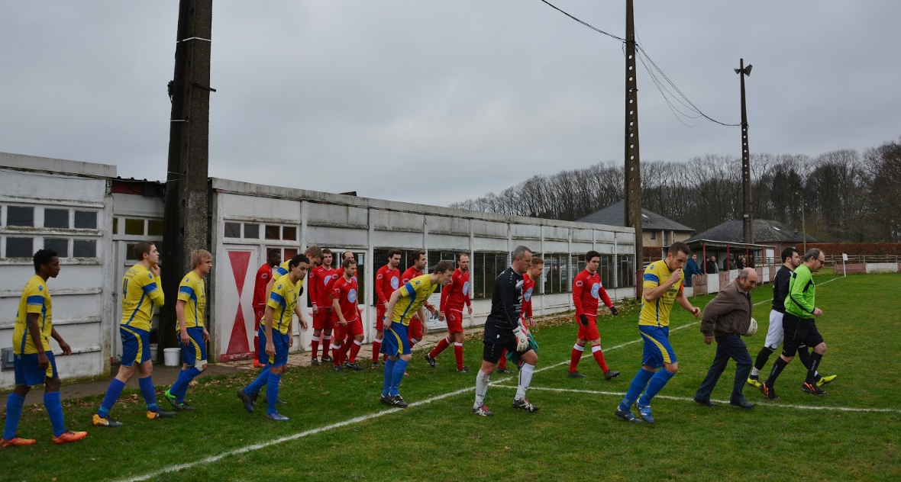
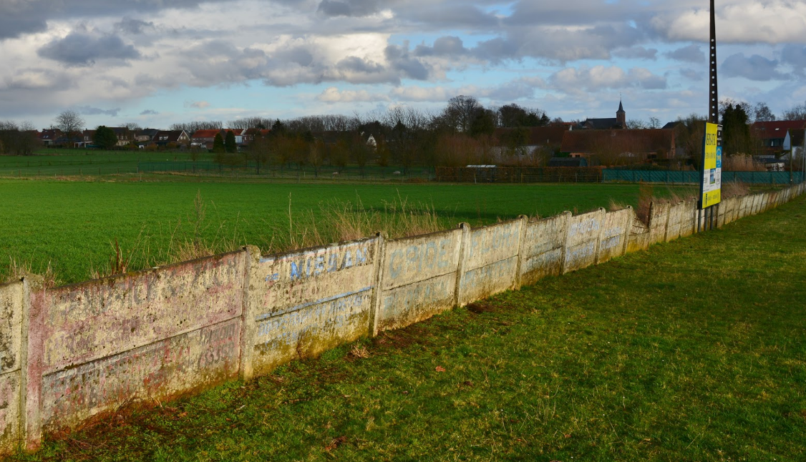
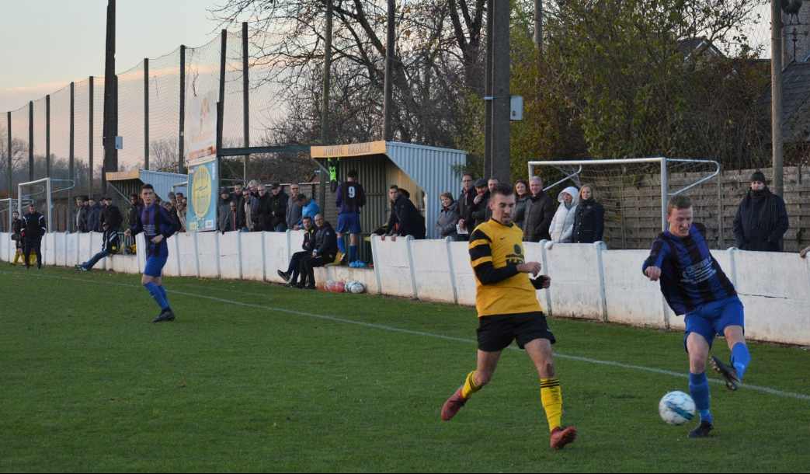
Historiek
2010: Oprichting BUTD (+- 140 spelers)
  Convenant: jeugd laten voetballen onder de kerktoren
  Jeugdploegen speelden op 4 locaties
2016: Aanleg kunstgrasveld
  Jeugdploegen spelen op 1 locatie
2025-2028: Ontwikkeling en visie BUTD (225 spelers)
  Iedereen kans bieden om te voetballen op zijn/haar niveau onder de kerktoren

Slide 18

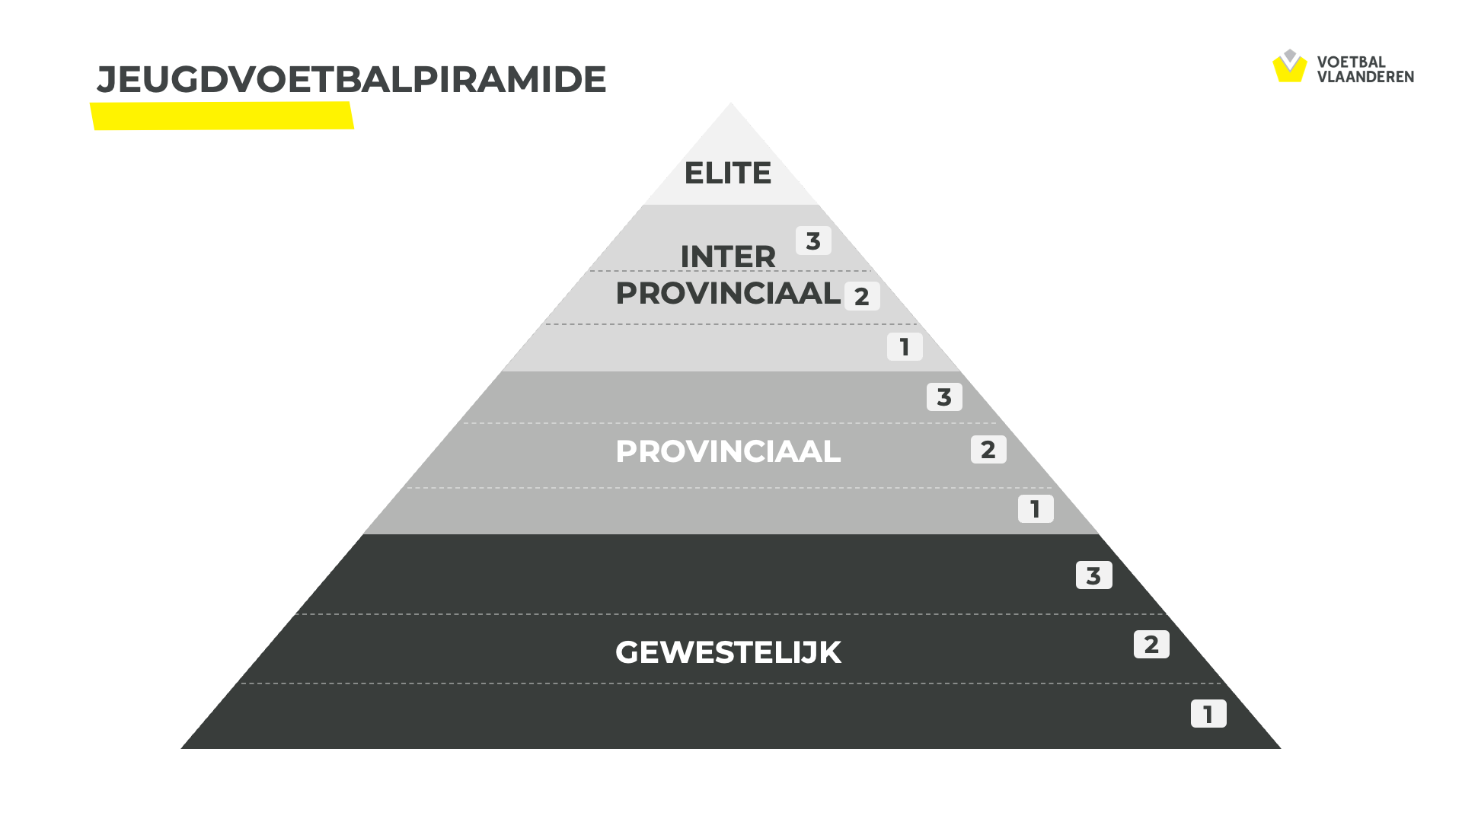
Historiek
2010: Oprichting
  Convenant: jeugd laten voetballen onder de kerktoren
  Jeugdploegen speelden op 4 locaties
2016: Aanleg kunstgrasveld
  Jeugdploegen spelen op 1 locatie
2025-2028: Ontwikkeling en visie BUTD
  Niveau Regionaal → Provinciaal (→ Interprovinciaal)

Slide 19
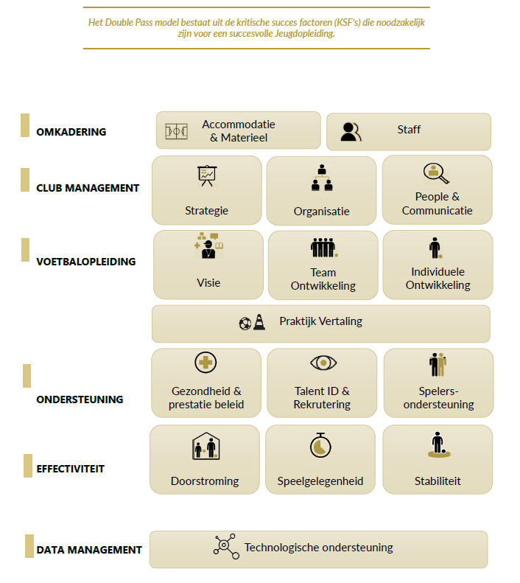
Provinciaal label: Audit Double Pass

Slide 20
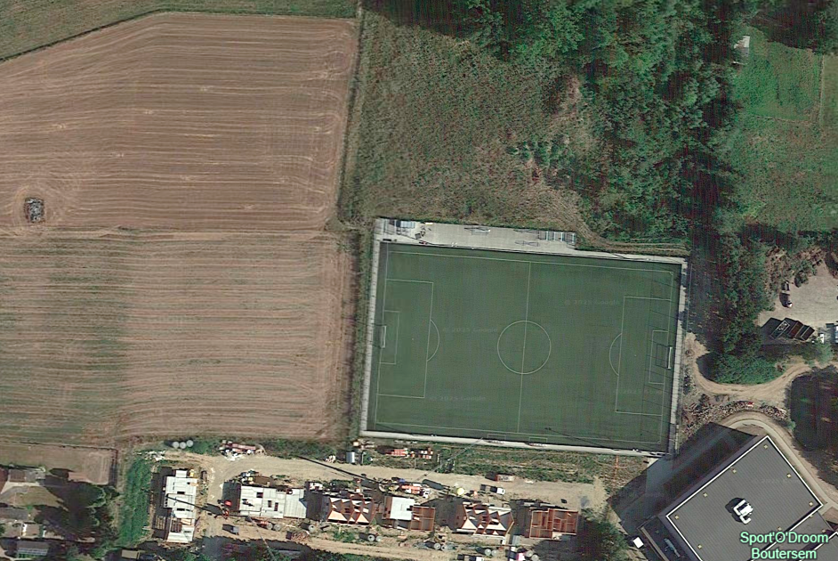
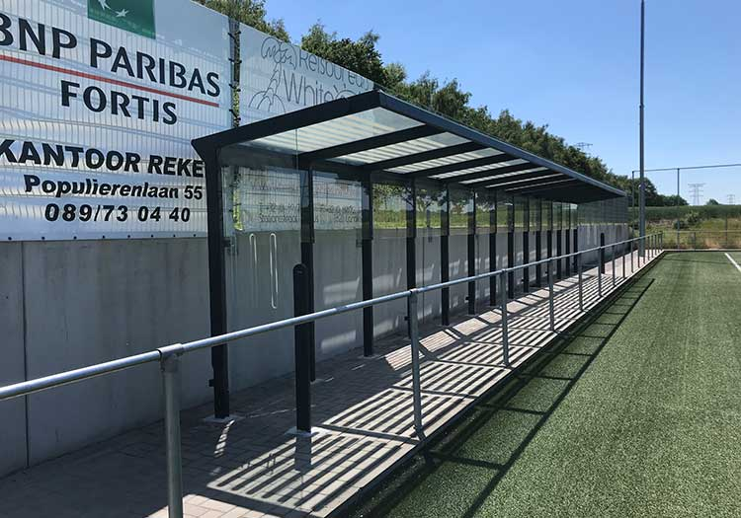
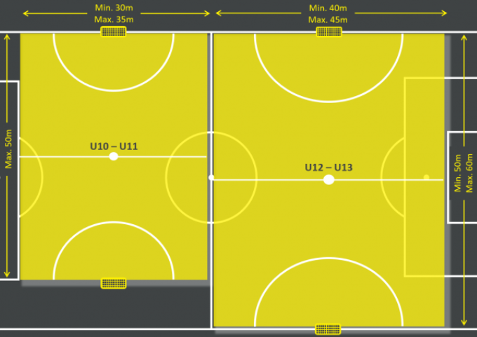
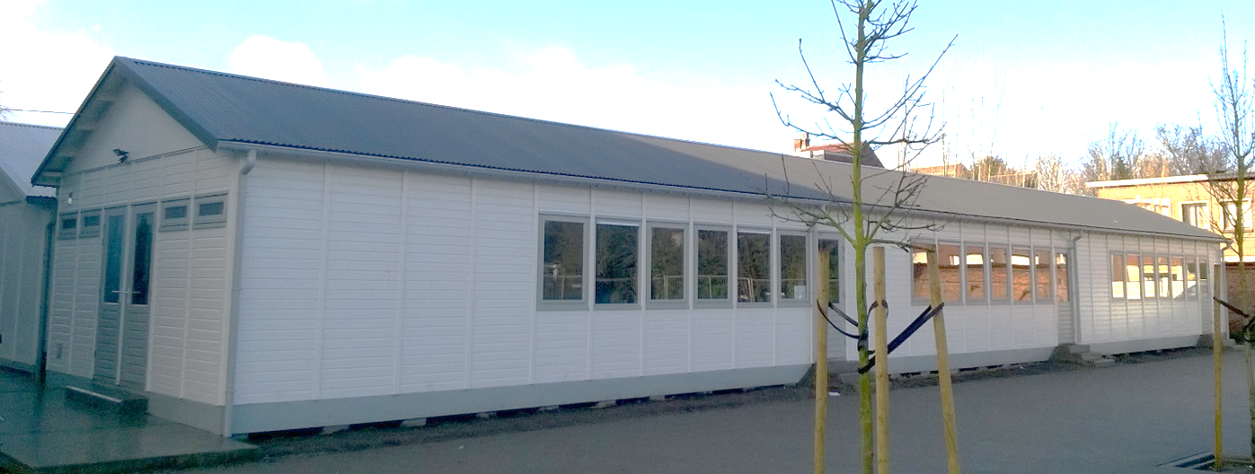
Provinciaal label: Accommodatie
Notes:
2026 extra terrein
2026 overdekte staanplaatsen
2028 extra terrein
2026 kantine

Slide 21
2024: Start to coach
2025: UEFA-C
2026: Techniektraining
2027: Instructeur B
Elke leeftijdsgroep een gediplomeerde trainer.
Provinciaal label: Staf
Notes:
2026 extra terrein
2026 overdekte staanplaatsen
2028 extra terrein
2026 kantine

Slide 22
Ploegen en trainers
U06
U07: Jelle Debecker en Dimitri Swinnen
U08: Jasper Van Den Bosch
U09: Mohamed Hanawi, Serge Van Royen, Joeri Vandecauter, Wouter Vandevelde, Sander Wallaert
U10: Nils Sablon
U11: Jari Malcorps en Daniel Steukers
U12: Nick De Jonghe
U13: Alex Scheerlinck
U15: Kris en Thibeaut Waeckens
U17: Stefan Van Keijenberg
U21: Stijn Billiau
Keeperstrainer: Steven Bavin

Slide 23
Trainingsmomenten
 | Maandag | Dinsdag | Woensdag | Donderdag | Vrijdag
17u00-18u00 |  | Keepers
18u00-19u00 |  | Keepers
17u30-18u50 | U07 | U06 | U10 | U07 | U06
 | U09 | U08 | U11 | U08 | U11
 | U10 |  | U12 | U09 | U12
19u00-20u30 | U17 | U13 | U15 | U13 | U15
 | U21 | U15 | U15 | U17 | U15
20u30-22u00 |  | A+B | U21 | A+B

Slide 24
Sportieve cel
TVJO: Ronny Merckx
Coördinator doorstroming: Stijn Billiau
Coördinator bovenbouw: Kris Waeckens
Coördinator middenbouw: Mario Molinari
Coördinator onderbouw: Ronny Merckx

Slide 25
Planning
JUL |  |  | AUG |  |  | SEP |  |  | OKT |  |  | NOV |  |  | DEC |  |  | JAN |  |  | FEB |  |  | MAA |  |  | APR |  |  | MEI
WOE | 1/jul | Zomerstop | ZAT | 1/aug |  | DIN | 1/sep | OB/MB/BB | DON | 1/okt | OB/MB/BB | ZON | 1/nov | COMP 9 | DIN | 1/dec | OB/MB/BB | VRIJ | 1/jan | Winterstop | MAA | 1/feb | OB/MB/BB | MAA | 1/mrt | OB/MB/BB | DON | 1/apr | OB/MB/BB | ZAT | 1/mei
DON | 2/jul | Zomerstop | ZON | 2/aug |  | WOE | 2/sep | OB/MB/BB | VRIJ | 2/okt | OB/MB/BB | MAA | 2/nov | OB/MB/BB | WOE | 2/dec | OB/MB/BB | ZAT | 2/jan | Winterstop | DIN | 2/feb | OB/MB/BB | DIN | 2/mrt | OB/MB/BB | VRIJ | 2/apr | OB/MB/BB | ZON | 2/mei
VRIJ | 3/jul | Zomerstop | MAA | 3/aug | BB | DON | 3/sep | OB/MB/BB | ZAT | 3/okt | COMP 5 | DIN | 3/nov | OB/MB/BB | DON | 3/dec | OB/MB/BB | ZON | 3/jan | Winterstop | WOE | 3/feb | OB/MB/BB | WOE | 3/mrt | OB/MB/BB | ZAT | 3/apr | COMP 11 | MAA | 3/mei | OB/MB/BB
ZAT | 4/jul | Zomerstop | DIN | 4/aug | BB | VRIJ | 4/sep | OB/MB/BB | ZON | 4/okt |  | WOE | 4/nov | OB/MB/BB | VRIJ | 4/dec | OB/MB/BB | MAA | 4/jan | OB/MB/BB | DON | 4/feb | OB/MB/BB | DON | 4/mrt | OB/MB/BB | ZON | 4/apr |  | DIN | 4/mei | OB/MB/BB
ZON | 5/jul | Zomerstop | WOE | 5/aug | BB | ZAT | 5/sep | COMP 1 | MAA | 5/okt | OB/MB/BB | DON | 5/nov | OB/MB/BB | ZAT | 5/dec | COMP 14 | DIN | 5/jan | OB/MB/BB | VRIJ | 5/feb | OB/MB/BB | VRIJ | 5/mrt | OB/MB/BB | MAA | 5/apr | stage/BB | WOE | 5/mei | OB/MB/BB
MAA | 6/jul | Zomerstop | DON | 6/aug | BB | ZON | 6/sep |  | DIN | 6/okt | OB/MB/BB | VRIJ | 6/nov | OB/MB/BB | ZON | 6/dec |  | WOE | 6/jan | OB/MB/BB | ZAT | 6/feb |  | ZAT | 6/mrt | COMP 8 | DIN | 6/apr | stage/BB | DON | 6/mei | no training
DIN | 7/jul | Zomerstop | VRIJ | 7/aug | BB | MAA | 7/sep | OB/MB/BB | WOE | 7/okt | OB/MB/BB | ZAT | 7/nov | COMP 10 | MAA | 7/dec | OB/examen | DON | 7/jan | OB/MB/BB | ZON | 7/feb |  | ZON | 7/mrt |  | WOE | 7/apr | stage/BB | VRIJ | 7/mei
WOE | 8/jul | Zomerstop | ZAT | 8/aug |  | DIN | 8/sep | OB/MB/BB | DON | 8/okt | OB/MB/BB | ZON | 8/nov |  | DIN | 8/dec | OB/examen | VRIJ | 8/jan | OB/MB/BB | MAA | 8/feb | OB/MB/BB | MAA | 8/mrt | OB/MB/BB | DON | 8/apr | stage/BB | ZAT | 8/mei
DON | 9/jul | Zomerstop | ZON | 9/aug |  | WOE | 9/sep | OB/MB/BB | VRIJ | 9/okt | OB/MB/BB | MAA | 9/nov | OB/MB/BB | WOE | 9/dec | OB/examen | ZAT | 9/jan | COMP 1 | DIN | 9/feb | OB/MB/BB | DIN | 9/mrt | OB/MB/BB | VRIJ | 9/apr | stage/BB | ZON | 9/mei
VRIJ | 10/jul | Zomerstop | MAA | 10/aug | OB/MB/BB | DON | 10/sep | OB/MB/BB | ZAT | 10/okt | COMP 6 | DIN | 10/nov | OB/MB/BB | DON | 10/dec | OB/examen | ZON | 10/jan |  | WOE | 10/feb | OB/MB/BB | WOE | 10/mrt | OB/MB/BB | ZAT | 10/apr | COMP 12 | MAA | 10/mei | OB/MB/BB
ZAT | 11/jul | Zomerstop | DIN | 11/aug | OB/MB/BB | VRIJ | 11/sep | OB/MB/BB | ZON | 11/okt |  | WOE | 11/nov | no training | VRIJ | 11/dec | OB/examen | MAA | 11/jan | OB/MB/BB | DON | 11/feb | OB/MB/BB | DON | 11/mrt | OB/MB/BB | ZON | 11/apr |  | DIN | 11/mei | OB/MB/BB
ZON | 12/jul | Zomerstop | WOE | 12/aug | OB/MB/BB | ZAT | 12/sep | COMP 2 | MAA | 12/okt | OB/MB/BB | DON | 12/nov | OB/MB/BB | ZAT | 12/dec |  | DIN | 12/jan | OB/MB/BB | VRIJ | 12/feb | OB/MB/BB | VRIJ | 12/mrt | OB/MB/BB | MAA | 12/apr | OB/MB/BB | WOE | 12/mei | OB/MB/BB
MAA | 13/jul | Zomerstop | DON | 13/aug | OB/MB/BB | ZON | 13/sep |  | DIN | 13/okt | OB/MB/BB | VRIJ | 13/nov | OB/MB/BB | ZON | 13/dec |  | WOE | 13/jan | OB/MB/BB | ZAT | 13/feb | COMP 5 | ZAT | 13/mrt | COMP 9 | DIN | 13/apr | OB/MB/BB | DON | 13/mei | OB/MB/BB
DIN | 14/jul | Zomerstop | VRIJ | 14/aug | OB/MB/BB | MAA | 14/sep | OB/MB/BB | WOE | 14/okt | OB/MB/BB | ZAT | 14/nov | COMP 11 | MAA | 14/dec | OB/examen | DON | 14/jan | OB/MB/BB | ZON | 14/feb |  | ZON | 14/mrt |  | WOE | 14/apr | OB/MB/BB | VRIJ | 14/mei | OB/MB/BB
WOE | 15/jul | Zomerstop | ZAT | 15/aug |  | DIN | 15/sep | OB/MB/BB | DON | 15/okt | OB/MB/BB | ZON | 15/nov |  | DIN | 15/dec | OB/examen | VRIJ | 15/jan | OB/MB/BB | MAA | 15/feb | OB/MB/BB | MAA | 15/mrt | OB/MB/BB | DON | 15/apr | OB/MB/BB | ZAT | 15/mei
DON | 16/jul | Zomerstop | ZON | 16/aug |  | WOE | 16/sep | OB/MB/BB | VRIJ | 16/okt | OB/MB/BB | MAA | 16/nov | OB/MB/BB | WOE | 16/dec | OB/examen | ZAT | 16/jan | COMP 2 | DIN | 16/feb | OB/MB/BB | DIN | 16/mrt | OB/MB/BB | VRIJ | 16/apr | OB/MB/BB | ZON | 16/mei
VRIJ | 17/jul | Zomerstop | MAA | 17/aug | OB/MB/BB | DON | 17/sep | OB/MB/BB | ZAT | 17/okt | COMP 7 | DIN | 17/nov | OB/MB/BB | DON | 17/dec | OB/examen | ZON | 17/jan |  | WOE | 17/feb | OB/MB/BB | WOE | 17/mrt | OB/MB/BB | ZAT | 17/apr | COMP 13 | MAA | 17/mei | no training
ZAT | 18/jul | Zomerstop | DIN | 18/aug | OB/MB/BB | VRIJ | 18/sep | OB/MB/BB | ZON | 18/okt |  | WOE | 18/nov | OB/MB/BB | VRIJ | 18/dec | OB/examen | MAA | 18/jan | OB/MB/BB | DON | 18/feb | OB/MB/BB | DON | 18/mrt | OB/MB/BB | ZON | 18/apr |  | DIN | 18/mei | OB/MB/BB
ZON | 19/jul | Zomerstop | WOE | 19/aug | OB/MB/BB | ZAT | 19/sep | COMP 3 | MAA | 19/okt | OB/MB/BB | DON | 19/nov | OB/MB/BB | ZAT | 19/dec |  | DIN | 19/jan | OB/MB/BB | VRIJ | 19/feb | OB/MB/BB | VRIJ | 19/mrt | OB/MB/BB | MAA | 19/apr | OB/MB/BB | WOE | 19/mei | OB/MB/BB
MAA | 20/jul | Zomerstop | DON | 20/aug | OB/MB/BB | ZON | 20/sep |  | DIN | 20/okt | OB/MB/BB | VRIJ | 20/nov | OB/MB/BB | ZON | 20/dec |  | WOE | 20/jan | OB/MB/BB | ZAT | 20/feb | COMP 6 | ZAT | 20/mrt | COMP 10 | DIN | 20/apr | OB/MB/BB | DON | 20/mei | OB/MB/BB
DIN | 21/jul | Zomerstop | VRIJ | 21/aug | Tornooi | MAA | 21/sep | OB/MB/BB | WOE | 21/okt | OB/MB/BB | ZAT | 21/nov | COMP 12 | MAA | 21/dec | Winterstop | DON | 21/jan | OB/MB/BB | ZON | 21/feb |  | ZON | 21/mrt |  | WOE | 21/apr | OB/MB/BB | VRIJ | 21/mei | OB/MB/BB
WOE | 22/jul | Zomerstop | ZAT | 22/aug | Tornooi | DIN | 22/sep | OB/MB/BB | DON | 22/okt | OB/MB/BB | ZON | 22/nov |  | DIN | 22/dec | Winterstop | VRIJ | 22/jan | OB/MB/BB | MAA | 22/feb | OB/MB/BB | MAA | 22/mrt | OB/MB/BB | DON | 22/apr | OB/MB/BB | ZAT | 22/mei
DON | 23/jul | Zomerstop | ZON | 23/aug | Tornooi | WOE | 23/sep | OB/MB/BB | VRIJ | 23/okt | OB/MB/BB | MAA | 23/nov | OB/MB/BB | WOE | 23/dec | Winterstop | ZAT | 23/jan | COMP 3 | DIN | 23/feb | OB/MB/BB | DIN | 23/mrt | OB/MB/BB | VRIJ | 23/apr | OB/MB/BB | ZON | 23/mei
VRIJ | 24/jul | Zomerstop | MAA | 24/aug | OB/MB/BB | DON | 24/sep | OB/MB/BB | ZAT | 24/okt | COMP 8 | DIN | 24/nov | OB/MB/BB | DON | 24/dec | Winterstop | ZON | 24/jan |  | WOE | 24/feb | OB/MB/BB | WOE | 24/mrt | OB/MB/BB | ZAT | 24/apr | COMP 14 | MAA | 24/mei | Zomerstop
ZAT | 25/jul | Zomerstop | DIN | 25/aug | OB/MB/BB | VRIJ | 25/sep | OB/MB/BB | ZON | 25/okt |  | WOE | 25/nov | OB/MB/BB | VRIJ | 25/dec | Winterstop | MAA | 25/jan | OB/MB/BB | DON | 25/feb | OB/MB/BB | DON | 25/mrt | OB/MB/BB | ZON | 25/apr |  | DIN | 25/mei | Zomerstop
ZON | 26/jul | Zomerstop | WOE | 26/aug | OB/MB/BB | ZAT | 26/sep | COMP 4 | MAA | 26/okt | OB/MB/BB | DON | 26/nov | OB/MB/BB | ZAT | 26/dec | Winterstop | DIN | 26/jan | OB/MB/BB | VRIJ | 26/feb | OB/MB/BB | VRIJ | 26/mrt | OB/MB/BB | MAA | 26/apr | OB/MB/BB | WOE | 26/mei | Zomerstop
MAA | 27/jul | stage | DON | 27/aug | OB/MB/BB | ZON | 27/sep |  | DIN | 27/okt | OB/MB/BB | VRIJ | 27/nov | OB/MB/BB | ZON | 27/dec | Winterstop | WOE | 27/jan | OB/MB/BB | ZAT | 27/feb | COMP 7 | ZAT | 27/mrt |  | DIN | 27/apr | OB/MB/BB | DON | 27/mei | Zomerstop
DIN | 28/jul | stage | VRIJ | 28/aug | OB/MB/BB | MAA | 28/sep | OB/MB/BB | WOE | 28/okt | OB/MB/BB | ZAT | 28/nov | COMP 13 | MAA | 28/dec | Winterstop | DON | 28/jan | OB/MB/BB | ZON | 28/feb |  | ZON | 28/mrt |  | WOE | 28/apr | OB/MB/BB | VRIJ | 28/mei | Zomerstop
WOE | 29/jul | stage | ZAT | 29/aug | Rommel | DIN | 29/sep | OB/MB/BB | DON | 29/okt | OB/MB/BB | ZON | 29/nov |  | DIN | 29/dec | Winterstop | VRIJ | 29/jan | OB/MB/BB |  |  |  | MAA | 29/mrt | no training | DON | 29/apr | OB/MB/BB | ZAT | 29/mei | Zomerstop
DON | 30/jul | stage | ZON | 30/aug |  | WOE | 30/sep | OB/MB/BB | VRIJ | 30/okt | OB/MB/BB | MAA | 30/nov | OB/MB/BB | WOE | 30/dec | Winterstop | ZAT | 30/jan | COMP 4 |  |  |  | DIN | 30/mrt | OB/MB/BB | VRIJ | 30/apr | OB/MB/BB | ZON | 30/mei | Zomerstop
VRIJ | 31/jul | stage | MAA | 31/aug | OB/MB/BB |  |  |  | ZAT | 31/okt | COMP 9 |  |  |  | DON | 31/dec | Winterstop | ZON | 31/jan |  |  |  |  | WOE | 31/mrt | OB/MB/BB |  |  |  | MAA | 31/mei | Zomerstop
 |  | stage/BB | Zomer- & paasstages + training BB
 |  | OB/MB/BB | Trainingsregime 5 dagen - alle teams
 |  | OB/MB/BB | Trainingsregime vakantie - samen trainen indien nodig
 |  | OB/examen | Trainingen OB + aangepast MB/BB voor examens
 |  | OB/MB/BB | Trainingsregime tornooien - 1 training de week

Slide 26
Lidgeld
Onderbouw: 250 euro
  Kledijpakket: Trainingsvest en –broek, T-shirt, kousen en bal
Middenbouw: 275 euro
  Kledijpakket: Trainingsvest en –broek, T-shirt, kousen en bal
Bovenbouw: 275 euro
  Kledijpakket: Polo, trainingsvest, trainingsweater, kousen en bal

Slide 27
Organisatie jeugd
Jeugdvoorzitter: Stefan Van Keijenberg
GC jeugd: Daphne Smets
Penningmeester: Gert Van Den Bosch
Verantwoordelijke evenementen: Heidi Devlieghere
Verantwoordelijke tornooien: Sander Wallaert
Verantwoordelijke communicatie: Melinda Vrancken en Nils Sablon
Vrijwilligers

Slide 28


Slide 29
A & Beloften 2026 - 2027

Slide 30
Samenstelling Sportieve Staff
NAAM | FUNCTIE
Wouter Vandevelde | T1 – A-Ploeg
Jelle Demal | T2 – A-Ploeg
Gunther Vangramberen | Keepertrainer
Steven Van Eyken | T1 – B-Ploeg
Nico Adriaens Joeri Vandecauter Willy Van Brusselen | SP. Verantwoordelijke SP. Verantwoordelijke Verzorger

Slide 31
Doelstellingen 2026 - 2027 Boutersem United A
Geen Grootspraak – Wel een doel
Zowel op als naast het veld een groep zijn, voor mekaar door het vuur willen gaan en er alles aan doen om te winnen.
Trachten dominant en aanvallend voetbal te brengen – supporters lokken naar BUTD
Elke wedstrijd WILLEN winnen!!!

Slide 32
Doelstellingen 2026 - 2027 Boutersem United
VOOR ONZE B-KERN:
Jonge talenten laten doorstromen naar B-kern en A-kern.
Attractief voetbal brengen gekoppeld aan resultaten.

Slide 33
Reeksindeling 2026 - 2027 BUTD A
Boutersem United A - V.S. Kortenaken
Lubbeek A - Kessel-lo B
RWL sport A - Keiberg
Haasrode B - RC Meldert
Korbeek sport - SC. Out-Hoegaarden B
VC Bekkevoort - CR. Vissenaken
Aarschot A - ATO B
FC Meensel-Kiezegem - RD Zoutleeuw

Slide 34
Reeksindeling 2026 - 2027 BUTD B
Boutersem United B - K.F.C Werchter
K.A.C Betekom B - Lubbeek B.
TW3000 - K.V.C. Langdorp
RWL sport B - Deurne S.K.
R.C. Butsel - F.C. Binkom B
Aarschot B - SP. Molenbeek
K.F.C. Klimop Begijnendijk – Sparta Schaffen

Slide 35
Samenstelling Spelerskern - Nieuwkomers
NAAM | POSITIE | CLUB
Michiel Vanderstappen | Doelman | Wezemaal
Michael Demarez | Aanvaller | Korbeek sport
Niels Vranckx | Verdediger | Bierbeek
Simon Smeets | Aanvaller | Keiberg
Simon Steenwegen | Middenvelder | Lubbeek
Keivan Jalali | Verdediger | Lubbeek
Thibaut Buisseret | Verdediger | Korbeek sport
Tibe Cuypers | Middenvelder | TW3000
Tiebe Stiers | Verdediger | Landen FC

Slide 36
Samenstelling Spelerskern - Nieuwkomers
NAAM | POSITIE | CLUB
Jonas Vanhamme | Spits | Haasrode
Matis Demal | Verdediger | Goetsenhoven
Branko Rubenschoh | Middenvelder | Ato A
Ilian Vogels | Middenvelder | OHL
Pieter Remaut | Middenvelder | BUTD U21
Xander Van Rossen | Aanvaller | BUTD U21
Ilias Neixkens | Verdediger | BUTD U21
Morten Van de Broeck | Middenvelder | BUTD U21
Siebe Van Keijenberg | Doelman | BUTD U17 – U21

Slide 37
Opstart Trainingen
DINSDAG 14 JULI

Slide 38
Oefenwedstrijden A-Ploeg
DATUM | WEDSTRIJD
DONDERDAG 23 JULI 2026 | Linden A (1e AMA) - BUTD A (19u30u Linden)
Zaterdag 25 AUGUSTUS 2026 | Beker van Belgie
ZONDAG 2 AUGUSTUS 2026 | Beker van Brabant
DONDERDAG 6 AUGUSTUS 2026 | BUTD A – Holsbeek A (P1) (20u Boutersem)
ZONDAG 9 AUGUSTUS 2026 | Beker van Brabant
DINSDAG 11 AUGUSTUS 2026 | BUTD A – Meerbeek (P2) (20u Boutersem )
ZONDAG 16 AUGUSTUS 2026 | Beker van Brabant
DONDERDAG 20 AUGUSTUS 2026 | BUTD A – Haasrode A (P2) (20u Roosbeek)
ZONDAG 23 AUGUSTUS 2026 | Beker van Brabant

Slide 39
Oefenwedstrijden B-Ploeg
DATUM | WEDSTRIJD
DONDERDAG 30 JULI 2026 | Sterrebeek B (P4) – BUTD B (20u Sterrebeek)
ZONDAG 2 AUGUSTUS 2026 | Beker van Brabant
DINSDAG 4 AUGUSTUS 2026 | Lubbeek B (P4) – BUTD B (20u Lubbeek)
ZONDAG 9 AUGUSTUS 2026 | Beker van Brabant
ZONDAG 16 AUGUSTUS 2026 | Beker van Brabant
DONDERDAG 20 AUGUSTUS 2026 | Meldert (P3)- BUTD B (20u Meldert )
ZONDAG 23 AUGUSTUS 2026 | Beker van Brabant
ZONDAG 30 AUGUSTUS 2026 | Start competitie

